Slide 1
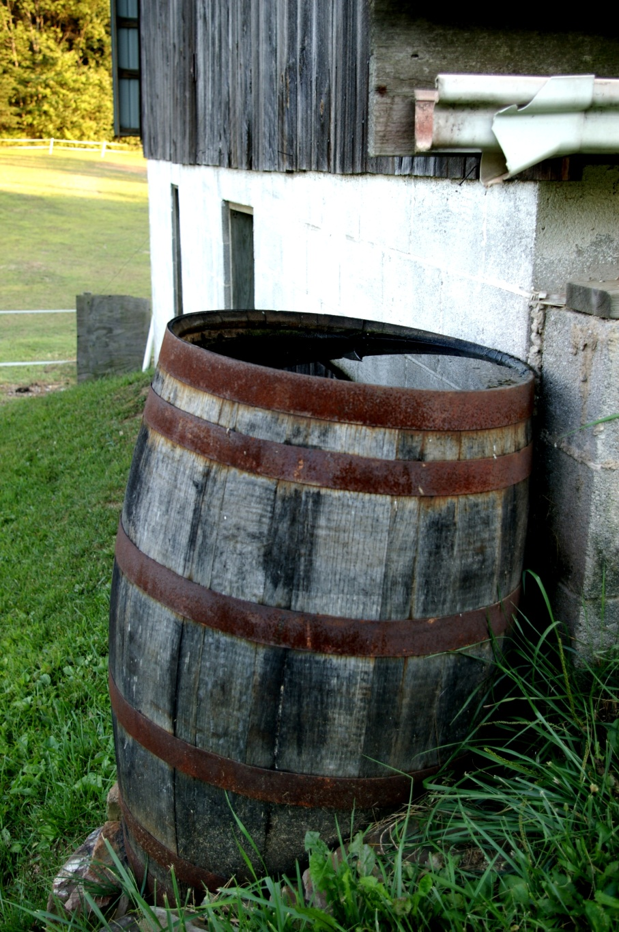
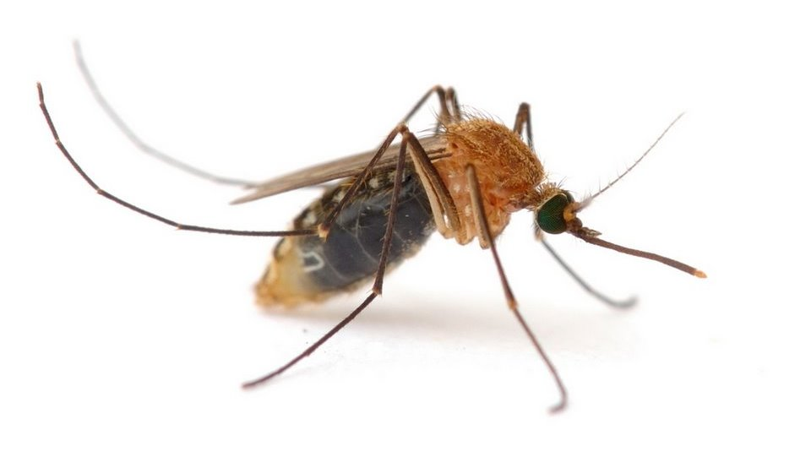
Jeg har fanget mig en myg Børnesang – Astrid Kjærgaard
1 af 2
1. Jeg har fanget mig en myg,
smeltet fedtet af den.
Tønden her er stor og tyk,
fyldt med fedtet fra den.
Sy mig fluks et støvlepar,
du kan godt begynde.
Hvis jeg ingen penge har,
får du fedt i tønde.

Slide 2
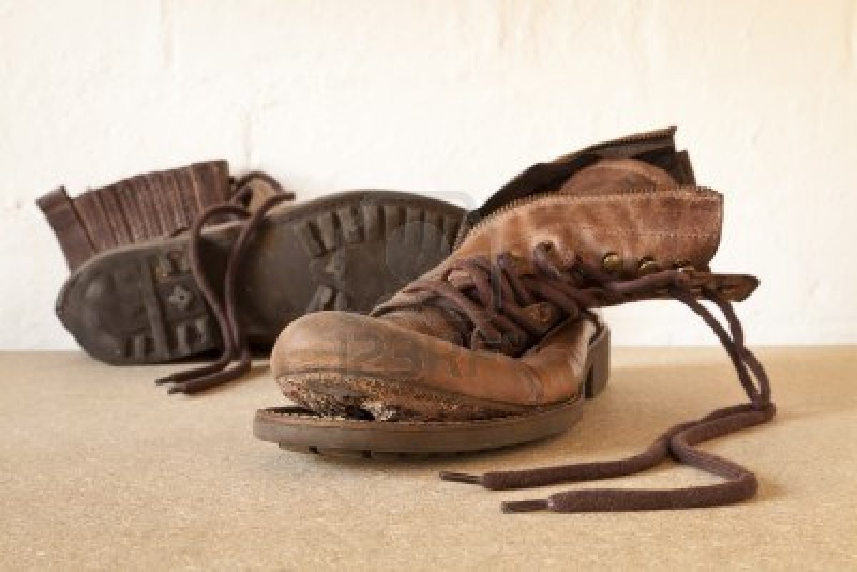
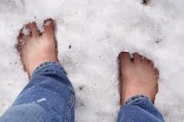
2 af 2
2. Dine støvler har jeg her,
de er meget fine.
Den, som disse støvler ser,
kommer til at grine.
Der er store huller i,
tæerne bli'r kolde.
Syn's du, det er snyderi,
må du fedt beholde.

